Slide 1
第13章 软件维护与再工程

Slide 2
软件演化是指软件在交付以后，对软件进行的一系列活动的总称。
软件演化：软件的维护和软件再工程。
软件维护：从软件交付使用到软件被淘汰为止的整个时期。
再工程：主要目的是为遗留系统转化为可演化系统提供一条现实可行的途径，是在软件生命周期终止后开始的一个新的阶段。

Slide 3
13.1 软件维护
13.2 再工程技术

Slide 4
1 软件维护的概念
什么是软件维护
  是指软件系统交付使用以后，为了改正错误或满足
  新的需要而修改软件的过程 。

Slide 5
(1) 软件维护分类
两种错误认识
  软件维护是一次新的开发活动。
  软件维护就是改错。
新开发活动强调要在一定的约束条件下从头开始实施。
软件维护强调必须在现有系统的限定和约束条件下实施 。
软件维护可以分为:
纠错性维护、适应性维护、改善性维护和预防性维护四类。

Slide 6
(3) 软件维护分类
纠错性维护（Corrective maintenance）
为了改正软件系统中的错误，使软件能够满足预期的正常运行状态的要求而进行的维护。
适应性维护(Adaptive maintenance)
为了使软件适应内部或外部环境变化，而去修改软件的过程。
改善性维护(Perfective maintenance)
满足使用过程中用户提出增加新功能或修改已有功能的建议维护。
预防性维护（Preventive maintenance）
为了提高软件的可维护性、可靠性等，为以后进一步改进软件打下良好
基础而修改软件的活动。

Slide 7
(4) 维护问题
结构化维护：采用软件工程的方法进行软件开发，保证每个阶段都有完整且详细的文档。
非结构化维护：如果不采用软件工程方法开发，软件只有程序而欠缺文档，则维护工作将变得十分困难。

Slide 8
软件维护有关的部分问题 ：
  理解别人的代码通常是非常困难的，而且难度随着软件配置
  成分的缺失而迅速增加。
  需要维护的软件往往没有文档、或文档资料严重不足、或软
  件的变化未在相应的文档中反映出来。

Slide 9
  当软件要求维护时，不能指望由原来的开发人员来完
  成或提供软件的解释。由于维护持续时间很长，因此当需
  要解释软件时候，往往开发人员已经不在附近了。
  绝大多数软件在设计时没有考虑到将来的修改问题。
  软件维护这项工作毫无吸引力。一方面是因为软件维
  护，看不到什么“成果”，但工作量很大，更重要的是维
  护工作难度大，软件维护人员经常遭受挫折。

Slide 10
(5) 维护成本
软件维护除费用外的无形代价包括
  维护活动占用了其他软件开发可用的资源，使资源的利用率降低。
  一些修复或修改请求得不到及时安排，使得客户满意率下降 。
  维护的结果把一些新的潜在的错误引入软件，降低了软件质量。
  将软件人员抽调到维护工作中，使得其它软件开发过程受到干扰 。

Slide 11
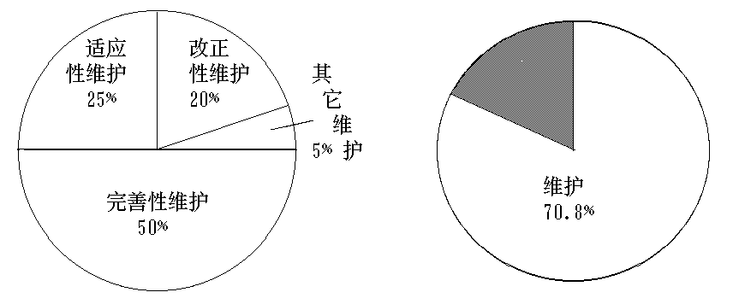
各种维护的比重：
三类维护占总维护比例
维护在软件生存期 所占比例

Slide 12
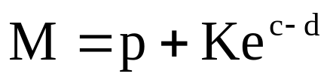
维护的工作可划分成：
  生产性活动 如，分析评价、修改设计、编写程序代码等。
  非生产性活动 如，程序代码功能理解、数据结构解释、接口特点和性能界限分析等。
维护工作量的模型
  M：维护的总工作量 ；P：生产性工作量；K：经验常数；c：复杂程度；d：维护人员对软件的熟悉程度

Slide 13
影响维护工作量的因素主要有以下六种：
  系统的规模：系统规模越大，其功能就越复杂，软件维护的工作量也随之增大。
  程序设计语言：使用强功能的程序设计语言可以控制程序的规模。语言的功能越强，生成程序的模块化和结构化程度越高，所需的指令数就越少，程序的可读性也越好。

Slide 14
  系统年龄：老系统比新系统需要更多的维护工作量。
  数据库技术的应用：使用数据库，可以简单而有效地管理和存储用户程序中的数据，还可以减少生成用户报表应用软件的维护工作量
  先进的软件开发技术：在软件开发过程中，如果采用先进的分析设计技术和程序设计技术，如面向对象技术、复用技术等，可减少大量的维护工作量

Slide 15
其它一些因素：如应用的类型、数学模型、任务的难度、IF嵌套深度、索引或下标数等，对维护工作量也有影响。

Slide 16
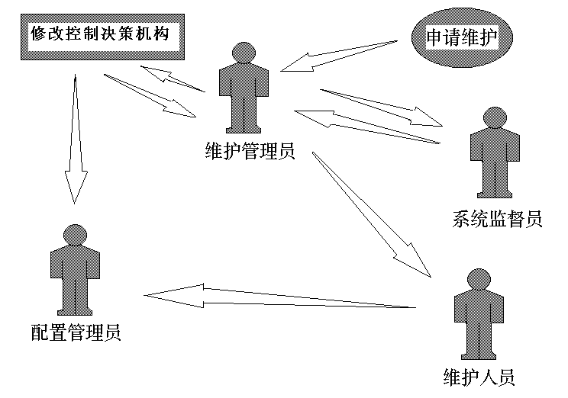
2 软件维护的过程－维护组织
维护组织结构图

Slide 17
软件维护的过程－维护组织
系统监督员一般都是对程序(某一部分)特别熟悉的技术人员。
在维护人员对程序进行修改的过程中，由配置管理员严格把关，控制修改的范围，对软件配置进行审计 。
维护管理员、系统监督员、修改控制决策机构等，均代表维护工作的某个职责范围 。

Slide 18
软件维护的过程－维护组织
修改控制决策机构、维护管理员可以是指定的某个人，也可以是一个包括管理人员、高级技术人员在内的小组。
系统监督员可以有其他职责，但应具体分管某一个软件包。

Slide 19
软件维护的过程－维护组织
维护团队根据时间的不同,可以分为短期团队和长期团队
短期团队一般是当需要执行相关具体任务时，临时组织起来解决手头的问题
长期团队则更正式，能够专业化创建沟通渠道，可以管理软件系统整个生存期的成功演化
无论是短期团队还是长期团队，都要把有经验的员工和新员工混合起来。

Slide 20
软件维护的过程－维护过程
对于非纠错性维护，则首先判断维护类型，对适应性维护，按照评估后得到的优先级放入队列
对于改善性维护，则还要考虑是否采取行动，如果接受申请，则同样按照评估后得到的优先级放入队列，如果拒绝申请，则通知请求者，并说明原因
对于工作安排队列中的任务，由修改负责人依次从队列中取出任务，按照软件工程方法学规划、组织、实施工程。

Slide 21
软件维护的过程－维护过程
维护请求
其他
类型
纠错性维护
适应性维护
类型
改善性维护
非常严重
严重性
并不严重
评估后按优先
级在队列排队
评估后分类
救火行动，当
排在队列之首
评估后按优先
级在队列排队
拒绝
采取的行动
接受
维护过程图
通知请求者
并说明原因
按优先级在
队列中排队
从维护请求队列之首取出一任务
按SE方法学规划、组织、实施工程
队列中还有维护请求吗？
y
n
资源用于开发新的软件。

Slide 22
软件维护的过程－维护过程
每种维护请求都要进行同样的一系列技术工作：修改软件需求说明、修改软件设计、设计评审、必要时重新编码、单元测试、集成测试( 包括回归测试)、确认测试等
维护工作最后一步是复审
  依照当前状态，在设计、编码和测试的哪些方面还能用其他方法进行?
  哪些维护资源可用但未用?

Slide 23
软件维护的过程－维护过程
  这次维护活动中主要(或次要)的障碍有哪些?
  在维护请求中有预防性维护吗?

Slide 24
软件维护的过程－维护记录
维护人员对程序进行修改前要着重做好两个记录
  维护申请报告
  软件修改报告
维护请求表（报告）即软件问题报告，该报告（表）由要求一项维护活动的用户填写。对改正性维护，用户需要将错误出现的现场信息详细描述出来，包括输入数据、错误清单以及其它有关材料。对适应性维护或改善性维护，应该给出一个简短的需求规格说明书。维护申请被批准后，维护申请报告就成为外部文档，作为本次维护的依据

Slide 25
软件维护的过程－维护记录
软件修改报告指明：为满足维护申请报告提出的需求所需的工作量、本次维护活动的类别、本次维护请求的优先级、本次修改的背景数据。在拟定进一步维护计划前，软件修改报告要提交给修改决策机构，供进一步规划维护活动使用
保存维护记录的第一个问题就是哪些数据值得保存？

Slide 26
软件维护的过程－维护评价
如果已经开始保存维护记录，可以对维护工作做一些定量度量，至少可以从如下7方面进行评价：
  每次程序运行平均失败的次数；
  用于每一类维护活动的总人时数；
  平均每个程序、每种语言、每种维护类型所必需的程序变动数；
  维护过程中增加或删除源语句平均花费的人时数；
  维护每种语言平均花费的人时数；
  一张维护请求表的平均周转时间；
  不同维护类型所占的比例；

Slide 27
3 软件可维护性
可维护性（maintainability）
  指理解、改正、调整和改进软件的难易程度。对软
  件可维护性影响的主要因素有：
  可理解性（understandability）、可测试性（testability）、可
  修改性（modifiability）和可移植性（portability）。

Slide 28
可理解性：指理解软件的结构、接口、功能和内部
过程的难易程度。
可测试性：指测试和诊断软件（主要指程序）中错
误的难易程度。
提高软件可测试性的措施有：采用良好的程序结
构；书写详细正确的文档；使用测试工具和调试工
具；保存以前的测试过程和测试用例等 。

Slide 29
可修改性：指修改软件（主要指程序）的难易程度。
在修改软件时经常会发生这样的情况：修改了程序中某个错误的同时又产生新的错误（由程序的修改引起的）；或者在程序中增加了某个功能后，导致原先的某些功能不能正常执行。

Slide 30
可移植性：指程序转移到一个新的计算环境的难
易程度。
影响软件可移植性的因素有：信息隐蔽原则；
模块独立；模块化；高内聚低耦合；良好的程序结
构；不用标准文本以外的语句等。
一个可移植的程序应具有结构良好、灵活、不依赖
于某一具体计算机或操作系统的性能。
软件再工程

